Slide 1
JOCUNDO BONET MERCADÉ
Nombre Civil: Jocundo Juan José
Fecha de Nacimiento: Año 1875
Lugar de Nacimiento: Tarragona
Sexo: Varón
Fecha de Martirio: 14/08/1936
Lugar de Martirio: Carretera de Falset (Tarragona)
Orden: Sacerdote Diocesano
Biografía resumida.:
Fue bautizado en Santa María La Catedral.
22/09/1900 – Fue nombrado presbítero por Mons. Tomás Costa y Fornaguera.
Primero fue Vicario de la Catedral, luego regente y rector de la Parroquia San Juan Bautista de Reus.
Organizó la Acción Católica de la Mujer y la Sección de la Juventud, de hecho uno de sus asesinos dijo: «que tenía que morir porque había hecho demasiada acción católica».
Tenía espíritu sacerdotal, virtuoso y muy celoso de todo lo que hacía, en referencia al culto y lugares sagrados.
Contaba con 63 años de edad y 35 años de sacerdocio

Slide 2
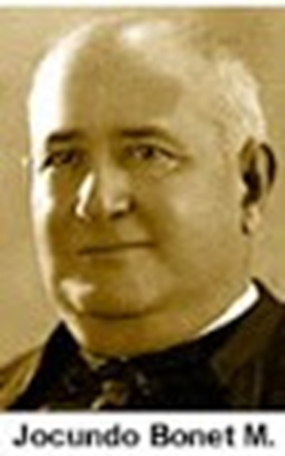
JOCUNDO BONET MERCADÉ
Biografía extendida:
Así fue su martirio:
Al estallar la revuelta de 1936, le propusieron irse de Reus y llevarlo a un lugar seguro, pero él contestó que no podía abandonar la parroquia. Se refugió unos días en casa de los señores Turú. Aquí pesaba el tiempo rezando y muchas veces lo veían rezando arrodillado y con los brazos en cruz.
El día 14 de agosto de 1936, a la una de la madrugada, se presentaron cuatro milicianos en su piso. Detenido, los siguió silencioso, conformado y humilde como un cordero. Conducido a la carretera de Falset, en el cruce de la carretera que conduce al Instituto «Pere Mata», le hicieron bajar. Arrodillado y con el crucifijo en las manos, levantó la vista al cielo, y mientras oraba por sus verdugos – «¡Perdonad, Señor, que no saben lo que hacen!». Resonaron por los aires unos disparos y cayó muerto allí mismo.

Slide 3
JOCUNDO BONET MERCADÉ
Lugar donde reposan sus restos mortales: En el cementerio de Tarragona
Fecha de Beatificación: 13 de octubre de 2013, en Tarragona
Fecha de Canonización: No está canonizado
Fecha canónica: 14 de agosto
6 de noviembre, Festividad de los Mártires del siglo XX en España.
Fuente: Héroes de Ayer y de Hoy (página de Facebook)

